Slide 1
Data Analytic With Phyton
Pengenalan & Konsep Dasar Python
Day #1 ( 23 Sept 2022 )

Slide 2

Apa itu Python?

Slide 3

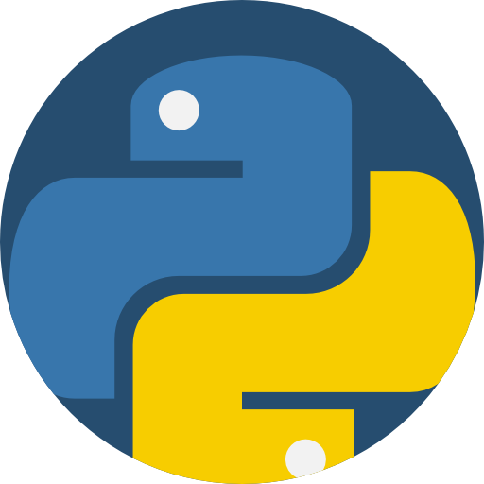
Sejarah Python
Guido van Rossum adalah seorang progammer yang pertama kali mendesain dan mengimplementasikan Python pada bulan Desember 1989.
Projek ini mulai dikembangkan di Centrum Wiskunde & Informatice yang berpusat di Belanda.
Mengapa dinamakan
Python?

Slide 4
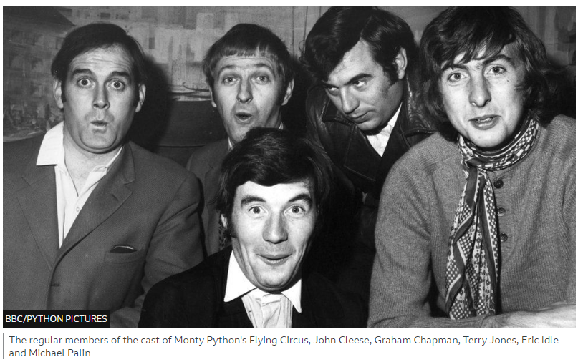
Sejarah Python
Facts
Inspirasi nama Python diambil dari acara TV BBC yang berjudul “Monty Python’s Flying Circus”, karena Guido adalah penggemar berat acara tersebut.
Selain itu, ia ingin memberikan nama yang pendek, unik, dan sedikit misterius untuk penemuannya.
He named it - Python!
Image: Monty Python sketches found in Michael Palin’s archives (BBC, 2018)
Notes:
Gambar diambil dari https://www.bbc.com/news/entertainment-arts-45029562
Isi konten dapat dilihat di https://www.geeksforgeeks.org/history-of-python/

Slide 5
Sejarah Python
Python 1.0
Python 3.0
1994
Versi 1 ini mencakup fitur-fitur baru utama seperti filter alat pemrograman fungsi, filter, reduce, map, lambda, dll.
2008
Setelah 8 tahun kemudian merilis versi terbarunya yaitu Python 3.0 juga dikenal sebagai "Py3K" atau "Python 3000".
Python 0.0
Python 2.0
Python 3.10.7
1989
Projek ini dimulai sebagai hobi untuk menemani Guido selama Natal tepatnya di bulan Desember 1989, yang dikembangkan dari Bahasa Pemrograman ABC.
2000
Sudah dilengkapi dengan pengumpul sampah, Daftar penggunaan, dan juga mendukung Unicode.
2022
Versi tebaru ini telah dilengkapi banyak fitur baru dan pengoptimalan yang jauh lebih baik dari versi sebelumnya.
Awal Januari 2020 untuk support maintenance pada Python versi 2.x telah berhenti.
Notes:
https://www.python.org/downloads/

Slide 6

Peranan (Keunggulan)
Why Python?
Open source, dan it is free.
Python mudah digunakan bahkan untuk seorang pemula tanpa latar belakang IT.
Python bahasanya ekspresif, karena dapat menyederhanakan code, misalkan satu baris code dapat mengerjakan banyak hal ketimbang satu baris code pada bahasa pemrograman lainnya.
Python mudah dibaca (dalam hal debug, maintain, dan modify code) oleh manusia, tidak hanya komputer.
Memiliki banyak Library di dalamnya.
Dapat diterapkan lintas platform seperti Windows, Mac, Linux, UNIX, dll.
Bahasa pemorograman terpopuler dari tahun 2018 hingga saat ini berdasarakan analisis Google trend.
Notes:
Sumber: The Quick Python Book (Naomi Ceder) page 9 - 12/ 533

Slide 7
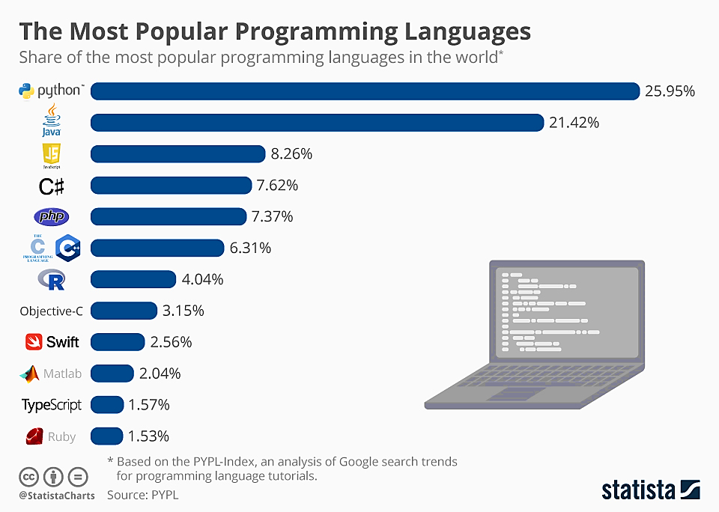
Peranan (Keunggulan)
Why Python?
Berdasarkan analisis yang dilakukan dengan google trend, saat ini bahasa yang digunakan untuk programming, scripting, dan markup languages adalah Python yang mana para developer menggunakan bahasa ini untuk pengembangan termasuk di dalamnya adalah Data Science (Analisis Data).
Notes:
Sumber:
https://www.kdnuggets.com/2021/08/stack-overflow-survey-data-science-highlights.html
https://insights.stackoverflow.com/survey/2021#most-loved-dreaded-and-wanted-misc-tech-love-dread

Slide 8
Peranan (Keunggulan)
Comparing Python to other languages, such as R
Dari bahasa pemrograman populer lainnya, salah satunya seperti C#, Java, Perl dan R, slide ini akan membahas keunggulan Python dari R:
R
Python
Biasanya para data analis/scientist memiliki kesulitan untuk memilih antara R dan Python, karena keduanya:
Mendukung statistical analysis
Menyediakan visualisasi data
Open source
Support di platform mana saja
Banyak digunakan di (market pasar) Academic
Namun, keunggulan Python dibanding R antara lain:
Produktivitas dan kemudahan membaca code
Python didesain juga untuk penggunaan Enterprise
Menawarkan kemudahan debugging
Menggunakan teknik coding yang konsisten
Lebih fleksibel
Lebih mudah untuk dipelajari
Notes:
Sumber: Beginning Programming with python for dummies page 20 (34/411)

Slide 9

Python Ecosystem Installation

Slide 10



Instalasi Python
Python memiliki banyak versi, dan sangat mungkin jika di dalam Local Machine kita (komputer) memiliki beberapa versi yang berbeda.
Kunjungi Anaconda.com/downloads dan Installer sesuai dengan Operating System (OS) Komputer anda.
Linux
Installing Anaconda on Linux (ubc.ca)
Klik dua kali Installer “Anaconda.exe”“ √
Klik Next √
Klik I Agree √
Centang “Just Me”, Klik Next √
Klik Next √
Centang “Register Anaconda”, Klik Install √
Tunggu - selesai, Klik Next √
Klik Next √
Hapus Centang (Optional) , Klik Next √
Selesai √
Macintosh
Windows
Installing Anaconda on MacOS (ubc.ca)
Notes:
Sumber: The Quick Python Book (Naomi Ceder) page 18/ 533
'image: Flaticon.com'. This image has been designed using resources from Flaticon.com

Slide 11
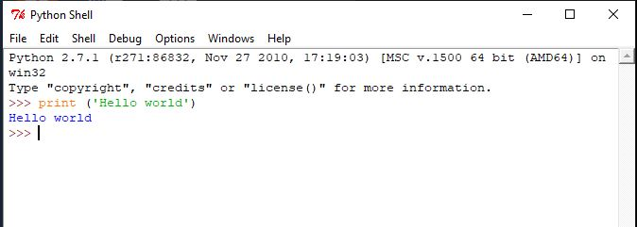
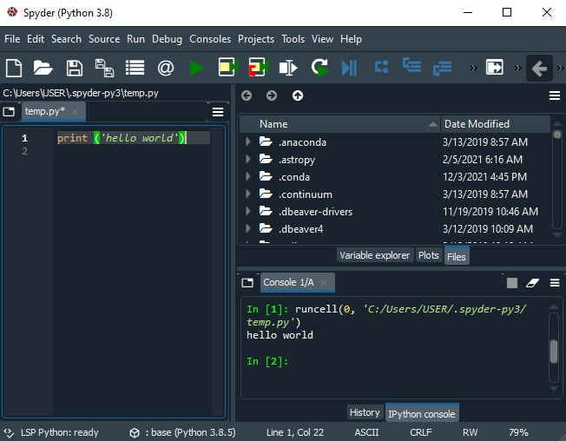
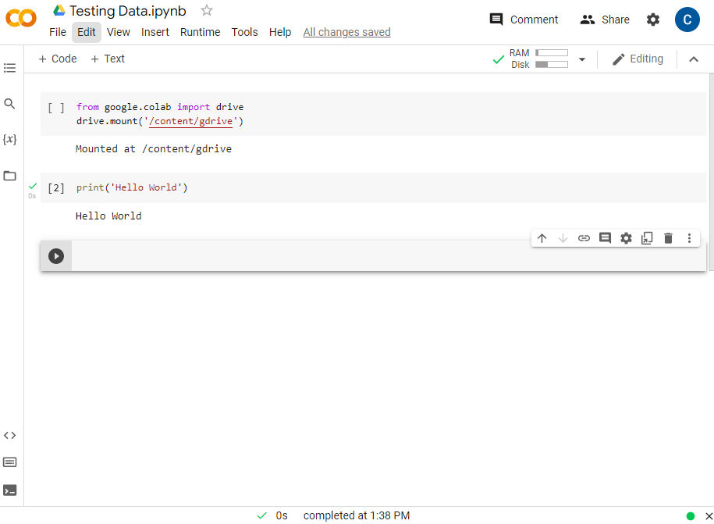
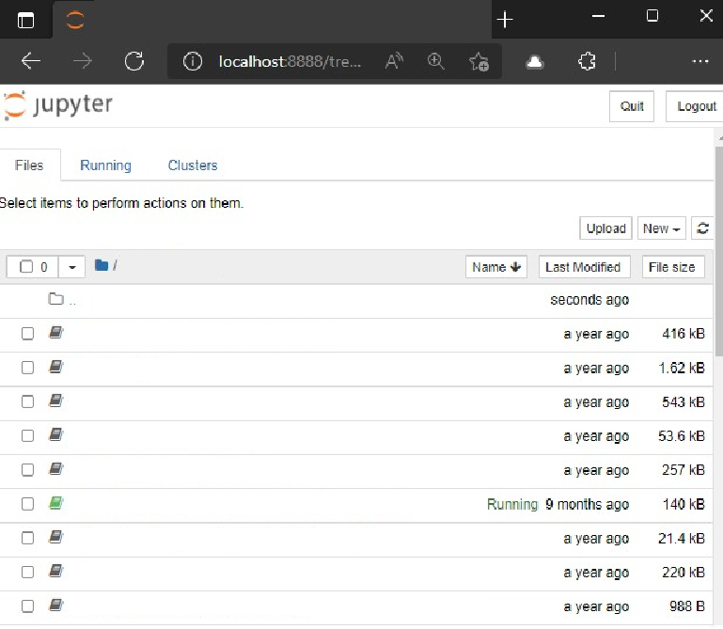
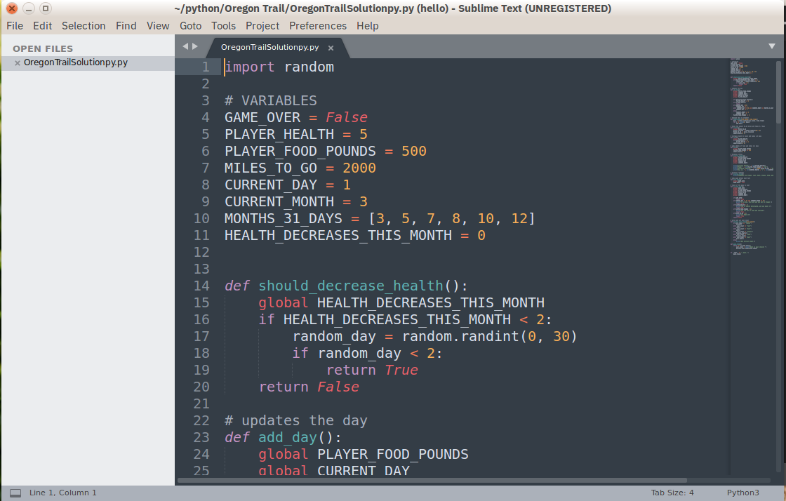
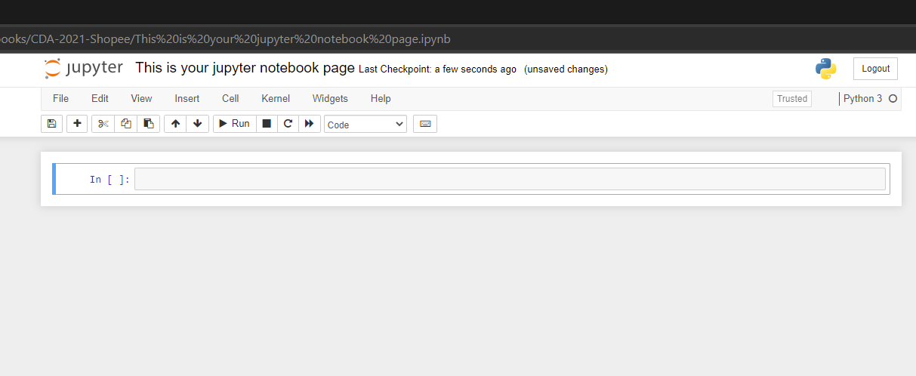
Text Editor Python
Google Colab (IDE)
Python Shell/IDLE
Spyder (IDE)
Sublime Text (Code Editor)
Jupyter Notebook (IDE)
Image Sublime Text: Python IDEs and Code Editors (Guide) (Fincher, Jon, 2018)
Notes:
Dirangkum dari:
https://realpython.com/python-ides-code-editors-guide/#what-are-ides-and-code-editors
https://www.geeksforgeeks.org/different-python-ides-and-code-editors/
https://realpython.com/python-idle/

Slide 12
Mulai dengan Python
Jupyter Notebook
Di dalam Data Analytics, para praktisi ataupun analis sebagian besar menggunakan Jupyter Notebook.
Jupyter Notebook merupakan web-based interactive computational environment yang sifatnya open source dan free, juga mendukung lebih dari 40 bahasa pemrograman termasuk Julia, Python, Scala, R, dll. Selain itu, beberapa IDE lainnya ada yang merupakan software berbayar untuk menggunakan produknya.
Jupyter Notebook dapat membuat dan membagi dokumentasi (output) yang mengandung live code, equations, visualisasi dan teks narasi pada cell-nya.
Diklasifikasikan sebagai sebuah perangkat di “Data Science Notebooks”.
Umumnya, Jupyter Notebook dijalankan di localhost pada komputer lokal atau di virtual machine bagi yang menjalankan cloud computing.
Jupyter Notebook dapat dibuka dengan menggunakan terminal atau melalui CMD (Command Prompt)
Notes:
Dirangkum dari:
https://www.geeksforgeeks.org/difference-between-jupyter-and-pycharm/#:~:text=Jupyter%20notebook%20is%20an%20open,%2C%20Scala%2C%20R%2C%20etc.
https://deaannisayanti.medium.com/google-colab-manajemen-data-8d2df91c545f
https://www.anaconda.com/blog/choose-your-anaconda-ide-adventure-jupyter-jupyterlab-or-apache-zeppelin

Slide 13
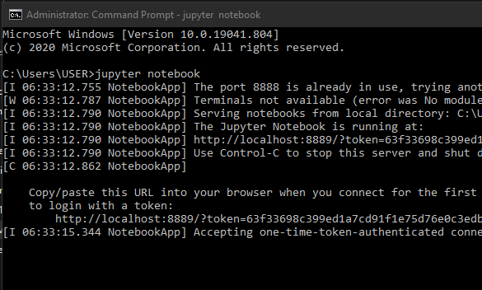
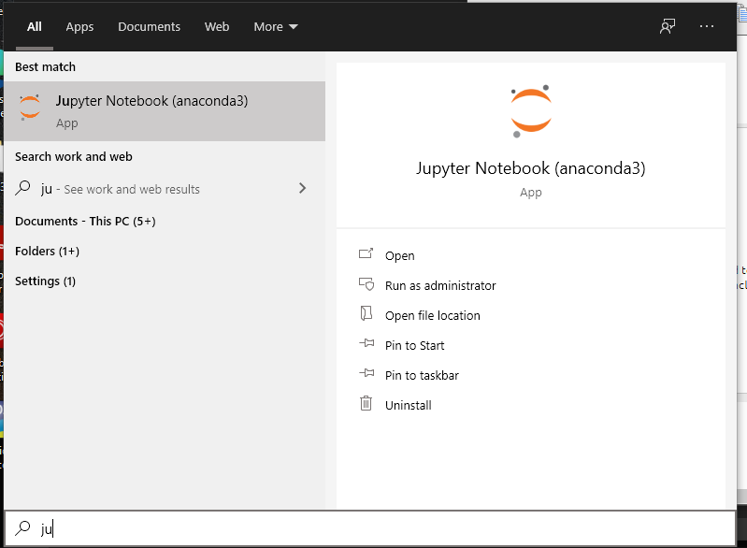
Mulai dengan Python
Jupyter Notebook Navigator Interface
CMD
Jupyter Notebook Terminal

Slide 14
Mulai dengan Python
Anaconda Distribution
Lalu, apa itu Anaconda?
Anaconda adalah sebuah paket distribusi Python di bawah Continuum Analytics dimana mengandung package-package untuk keperluan Data Science, Mathematic, sampai dengan Engineering dalam satu distribusi platform yang interaktif.
Jupyter Notebook, R Studio, dan Spyder termasuk package yang dapat ditemukan di Anaconda Navigator, sehingga kita tidak perlu melakukan instalasi Jupyter Notebook. Hanya pilih ‘launch’ jika masuk di dalam menu Anaconda Navigator.
File installer untuk menginstalasi Anaconda membutuhkan space yang cukup besar sekitar 614-MB.
Selain itu, Anaconda juga memiliki Anaconda prompt untuk membuka aplikasi lain dengan cepat tanpa perlu membuka Anaconda Navigator hanya melalui Menu Search.
Untuk membuka aplikasi Spyder/Jupyter Notebook dapat mengetik spyder atau jupyter-notebook melalui command line.

Slide 15
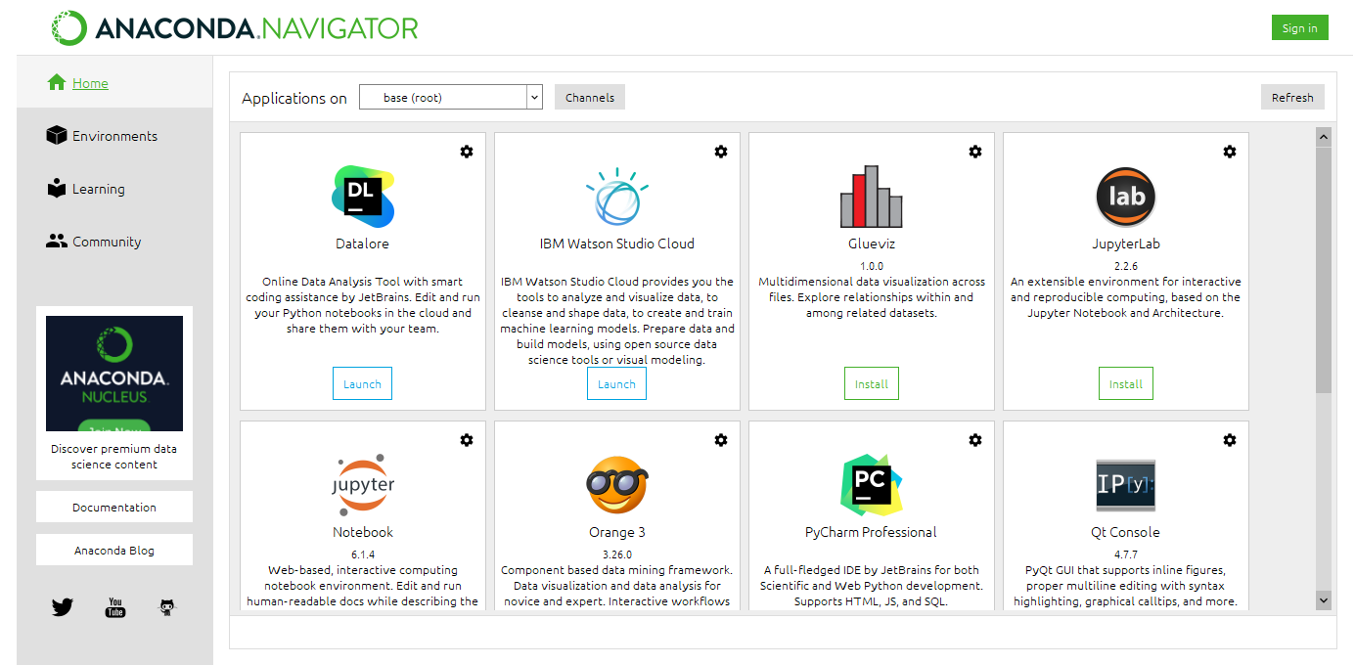
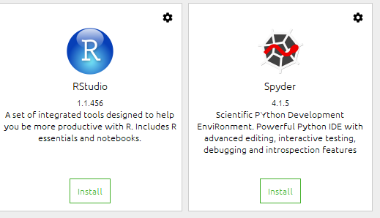
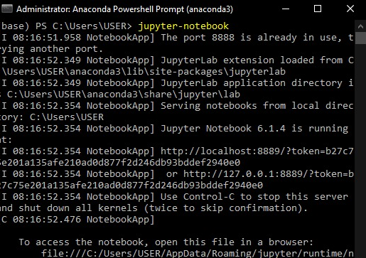
Mulai dengan Python
Anaconda Navigator and Powershell Prompt Interface

Slide 16
Mulai dengan Python
Google Colab
Google Research mengeluarkan produk yang dinamakan ‘Colaboratory’ atau disingkat dengan ‘Colab’
Colab memudahkan setiap orang untuk menulis dan mengeksekusi Python code melalui browser dan cocok untuk digunakan di Machine Learning, Data Analysis, dan pendidikan.
Colab adalah sebuah layanan Jupyter Notebook yang dihosting oleh Google dimana tidak memerlukan proses download, instalasi, pengaturan konfigurasi dan tidak perlu dijalankan di komputer lokal. Hal yang tak kalah penting adalah, Colab gratis!
Colab notebooks dapat disimpan melalui Google Drive atau dapat ditarik dari GitHub.
Lalu, jika ingin membagi Colab Notebook kepada yang lain, penerapannya sama seperti ketika kita ingin membagi Google Docs atau Sheet dengan klik tombol ‘Share’ di pojok kanan Colab Notebook tanpa mereka perlu mendownload.
Pastikan koneksi internet yang stabil karena kita akan berinteraksi dengan cloud.
Notes:
Sumber:
https://deaannisayanti.medium.com/google-colab-manajemen-data-8d2df91c545f
https://research.google.com/colaboratory/faq.html#:~:text=Colaboratory%2C%20or%20%E2%80%9CColab%E2%80%9D%20for,learning%2C%20data%20analysis%20and%20education.

Slide 17
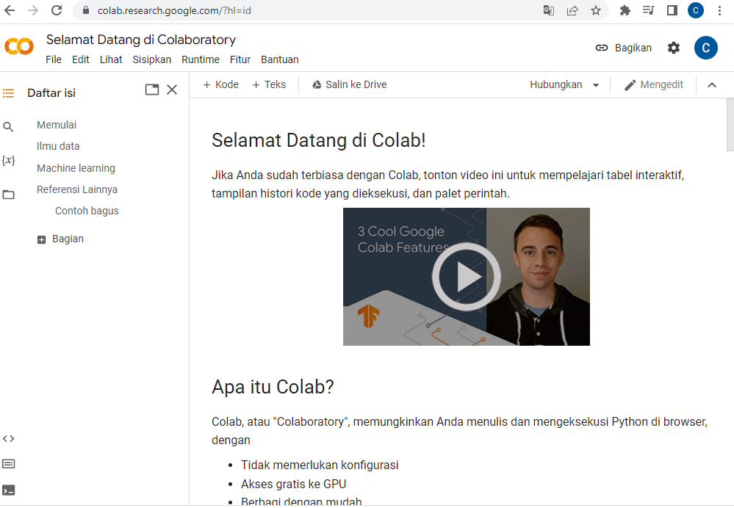
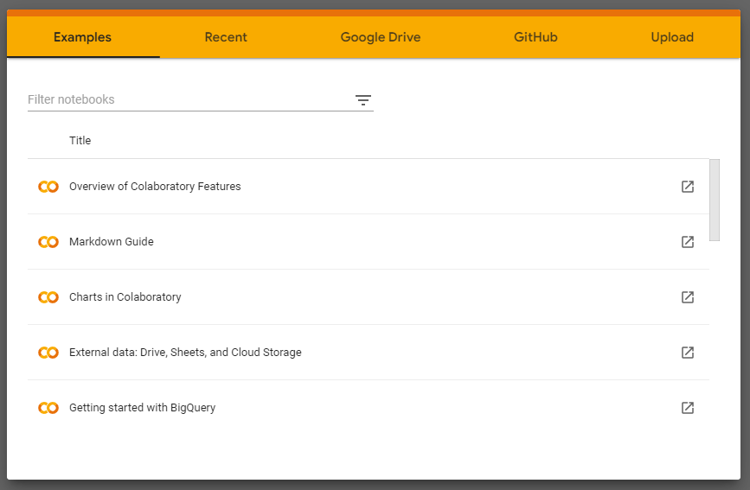
Mulai dengan Python
Google Colab Interface

Slide 18
Working with Google Colab

Slide 19
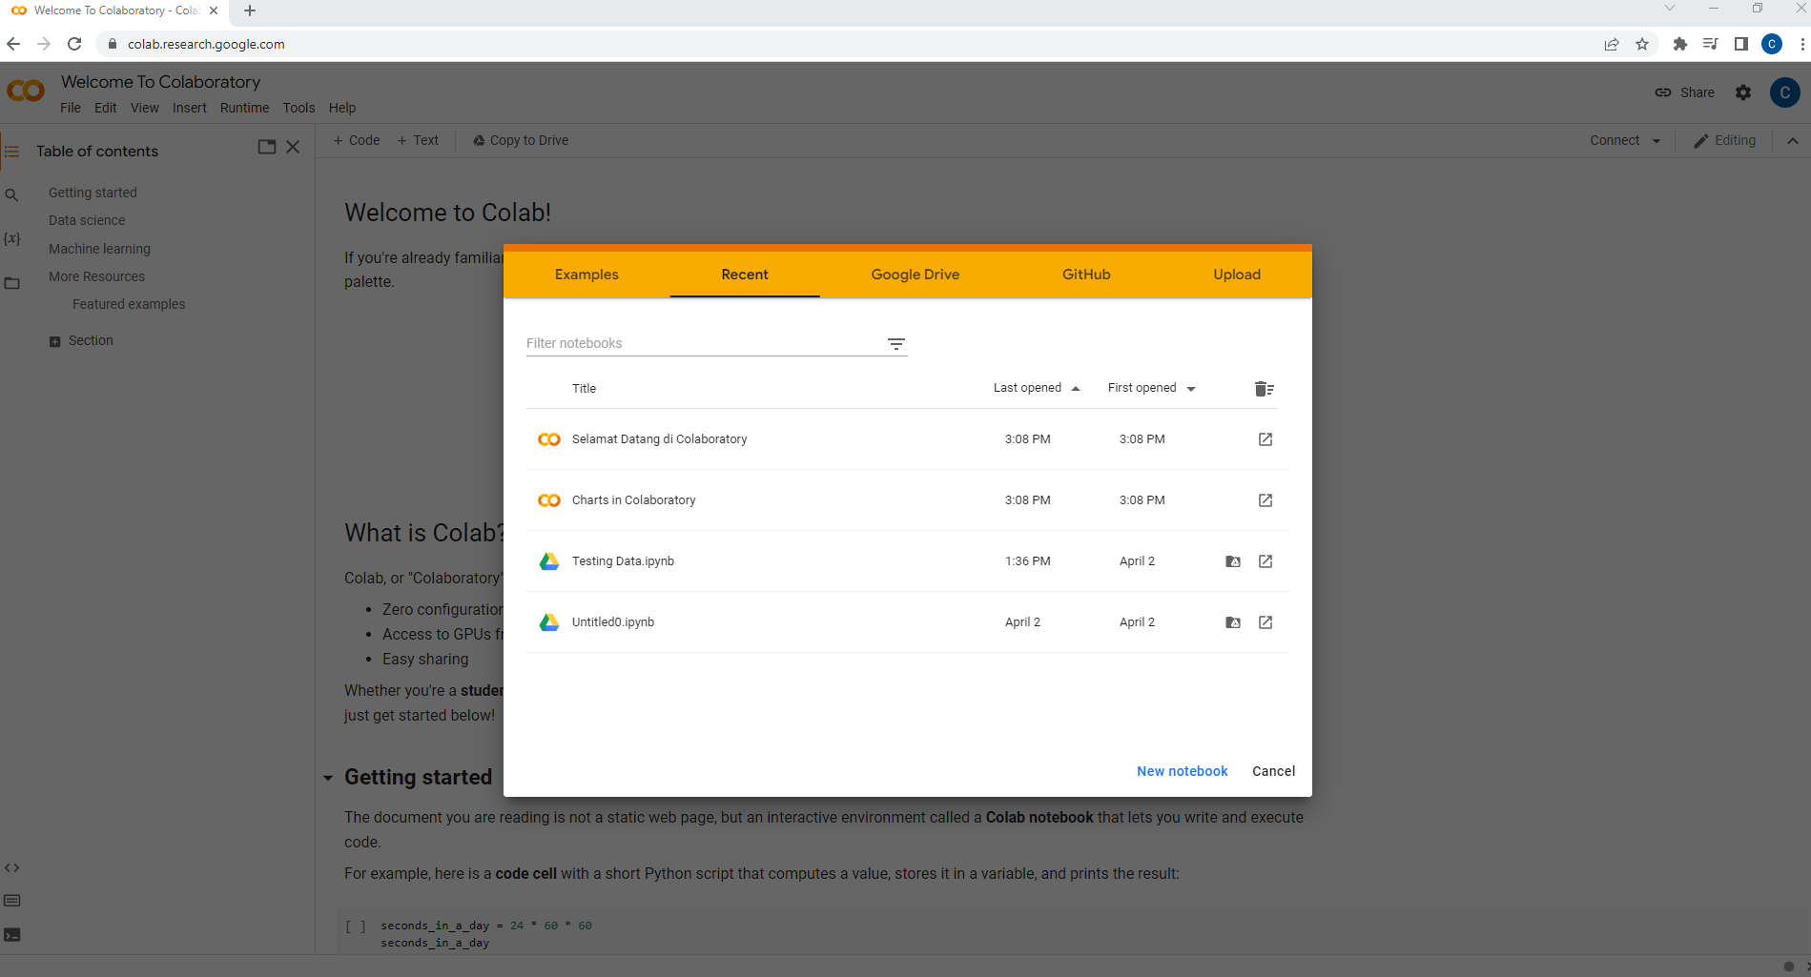
Google Colab
How to use Google Colab
Seperti produk Google lainnya, kita perlu akun Google untuk memulai.
Lalu, akses Google Colab dan sign in melalui akun masing-masing
Kemudian, akan muncul pop up halaman seperti di samping

Slide 20
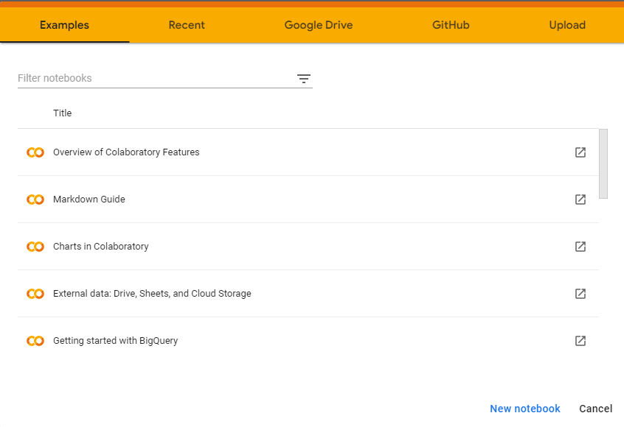
Google Colab
How to use Google Colab
Jendela ini memiliki beberapa tab yang terdiri dari Examples, Recent, Google Drive, Github, dan Upload
Examples berisikan beberapa contoh Colab Notebook yang disesuaikan dengan kebutuhan masing-masing.
Notes:
*Instruktur dapat melakukan eksplorasi di Google Colab

Slide 21
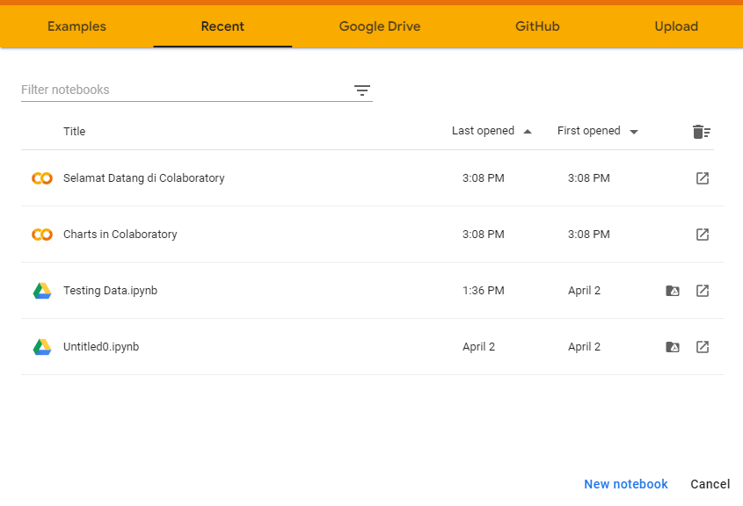
Google Colab
How to use Google Colab
Recent menunjukkan semua daftar dokumen terkini yang sedang dikerjakan
Notes:
*Instruktur dapat melakukan eksplorasi di Google Colab

Slide 22
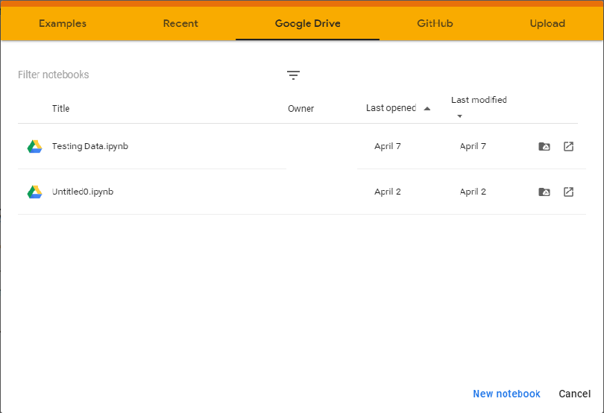
Google Colab
How to use Google Colab
Google Drive dapat digunakan untuk melakukan import Notebook dari Google Drive masing-masing
Github tab adalah tempat untuk melakukan import dari GitHub Repository baik dari akun pribadi atau publik
Untuk import ke Colab, kita perlu menaruh GitHub URL.
Notes:
*Instruktur dapat melakukan eksplorasi di Google Colab

Slide 23
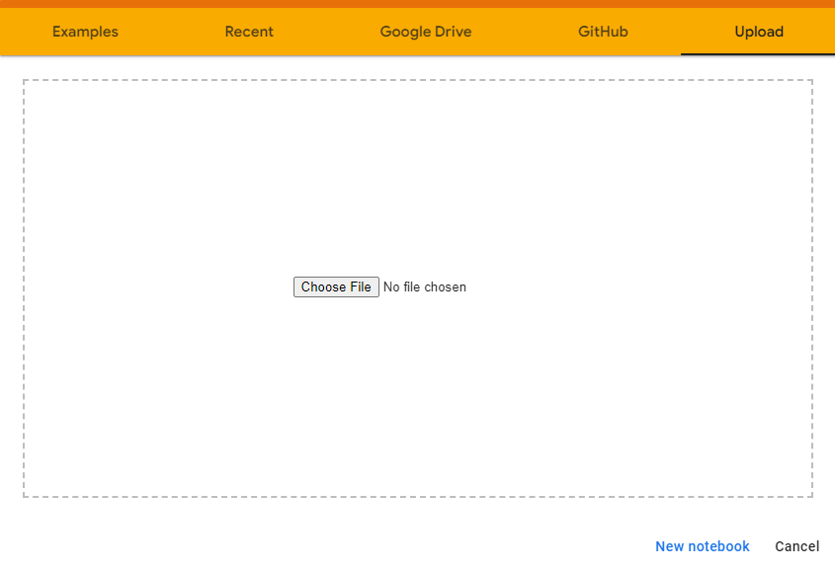
Google Colab
How to use Google Colab
Upload adalah tempat dimana untuk mengunggah pekerjaan Notebook yang diambil dari komputer lokal kita yang sudah dibuat melalui Jupyter Notebooks.
Untuk mengunggah file dari mesin komputer lokal, klik “Choose File” yang ada di tengah halaman.
Memulai Notebook baru dengan klik “New Notebook”
Notes:
*Instruktur dapat melakukan eksplorasi di Google Colab

Slide 24
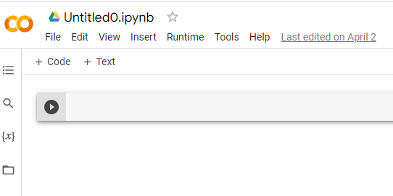
Google Colab
How to use Google Colab - Creating a new notebook
Rename nama file Notebook dengan klik ‘Untitled0.ipynb’ dan mulai ganti nama sesuai yang diinginkan. Ekstension .ipynb adalah output notebook file yang digunakan di Jupyter Notebook.
Selama proses bekerja dengan Notebook, kita akan menggunakan cell. Cell terbagi menjadi 2 yaitu:
Code cell
Text cell
Cell
Notes:
*Instruktur dapat melakukan eksplorasi di Google Colab

Slide 25
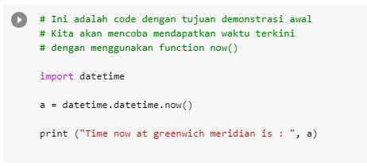
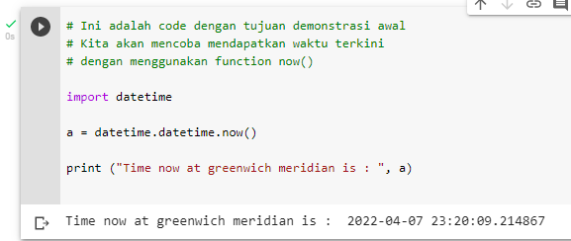
Google Colab
How to use Google Colab - Code Cell
Di dalam code cell terdapat sebuah tombol “play” sebelah kiri yang berfungsi untuk mengeksekusi code. Setelah run maka hasil dari code tersebut akan ditampilkan di bawah cell.
Short cut untuk run cell dapat menekan Ctrl + Enter
Input the code
Run
Output
Notes:
*Instruktur dapat melakukan eksplorasi di Google Colab

Slide 26
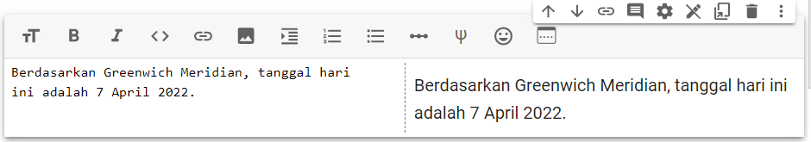
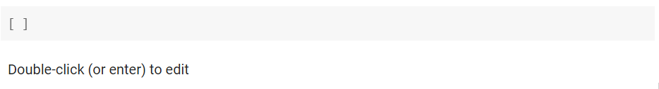
Google Colab
How to use Google Colab - Text Cell
Jika ada kebutuhan untuk menambahkan teks di luar code cell, atau mungkin image dan link untuk menambahkan informasi dari pekerjaan yang sedang kita lakukan, maka Text cell dapat digunakan.
Tambahkan cell baru dengan klik +Text di pojok kiri atas atau geser kursor ke arah bagian bawah Cell, lalu muncul pilihan +Code dan +Text.
Input the text
Output
Perbedaan Code Cell
Text Cell
Notes:
*Instruktur dapat melakukan eksplorasi di Google Colab

Slide 27
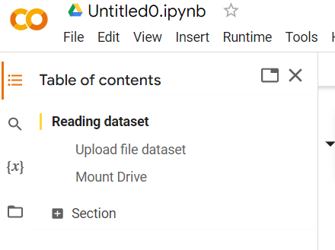
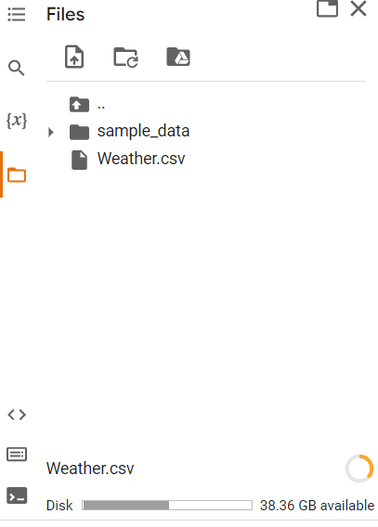
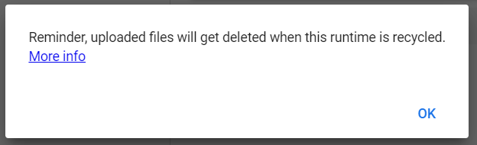
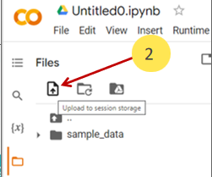
Google Colab
How to use Google Colab - Reading the dataset
Membaca file di Colab dibagi menjadi dua cara antara lain sbb:
Upload file dataset ke dalam Google Colab (contoh: menggunakan dataset weather.csv)
Melakukan Mount Drive untuk integrasi dataset yang telah tersedia di dalam Google Drive ke dalam Google Colab
4
3
1
Notes:
*Instruktur dapat melakukan eksplorasi di Google Colab
https://medium.com/@dede.brahma2/cara-menggunakan-google-colaboratory-5f5e4393ac2f

Slide 28
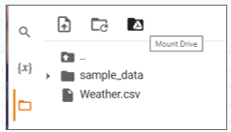
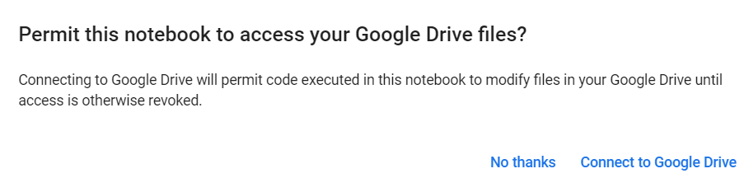
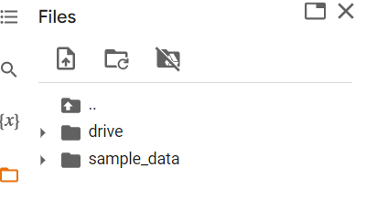
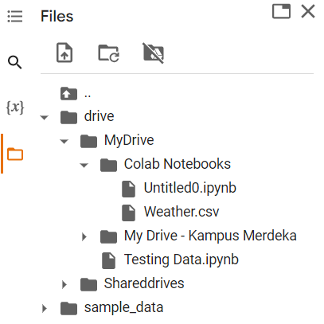
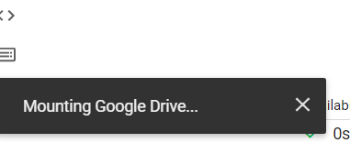
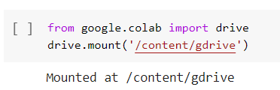
Google Colab
How to use Google Colab - Reading the dataset
Membaca file di Colab dibagi menjadi dua cara antara lain sbb:
Upload file dataset ke dalam Google Colab (contoh: menggunakan dataset weather.csv)
Melakukan Mount Drive untuk integrasi dataset yang telah tersedia di dalam Google Drive ke dalam Google Colab
2
1
Atau kita bisa juga run syntax berikut pada Code Cell
4
3
Notes:
*Instruktur dapat melakukan eksplorasi di Google Colab
https://medium.com/@dede.brahma2/cara-menggunakan-google-colaboratory-5f5e4393ac2f

Slide 29
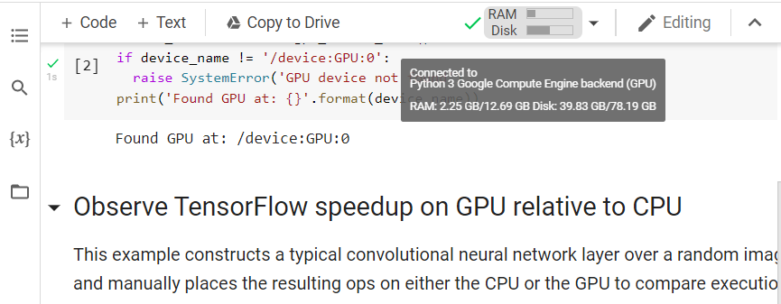
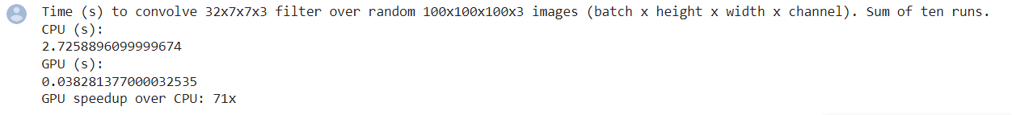
Google Colab
Nice to know - Amazing features of Colab is choosing the Runtime
Lalu bagaimana jika suatu saat nanti kita butuh bekerja dengan data yang lebih kompleks, size yang besar dan perlu melakukan iterasi yang berulang (contoh, menggunakan Deep Learning) maka dibutuhkan sebuah processor di Hardware kita untuk mempercepat proses train model.
Semisalnya kita ingin menggunakan library tensorflow keras untuk menyelesaikan masalah Machine Learning dengan fokus ke Deep Learning modern, maka di Colab tersedia pilihan runtime (None, GPU, dan TPU).
Pilih menu ‘Runtime’, lalu pilih ‘Change runtime type’ atau ‘Edit’ dan pilih ‘Notebook settings.
Untuk memudahkan pemahaman, kita dapat menggunakan Notebook yang sudah disediakan oleh Google Colab untuk melakukan computing dengan membandingkan kecepatan antara GPU dan CPU
https://colab.research.google.com/notebooks/gpu.ipynb#scrollTo=oM_8ELnJq_wd
Notes:
*Instruktur dapat melakukan eksplorasi di Google Colab
Supplement articles:
https://ichi.pro/id/kapan-menggunakan-cpu-vs-gpu-vs-tpu-dalam-kompetisi-kaggle-170385792877547
https://colab.research.google.com/notebooks/gpu.ipynb#scrollTo=oM_8ELnJq_wd

Slide 30
THANK YOU
Insert the Subtitle of Your Presentation

